Slide 1
Výpůjční služby, informační pult a sklad
Veronika Lukešová a Jiří Žgánič Šprdlík
Ústřední knihovna FF MU
22. 4. 2022

Slide 2
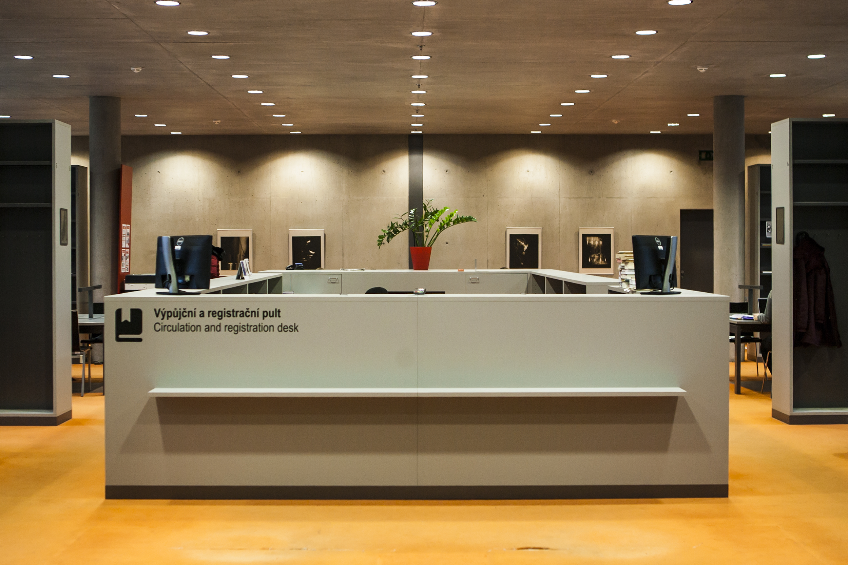

Slide 3
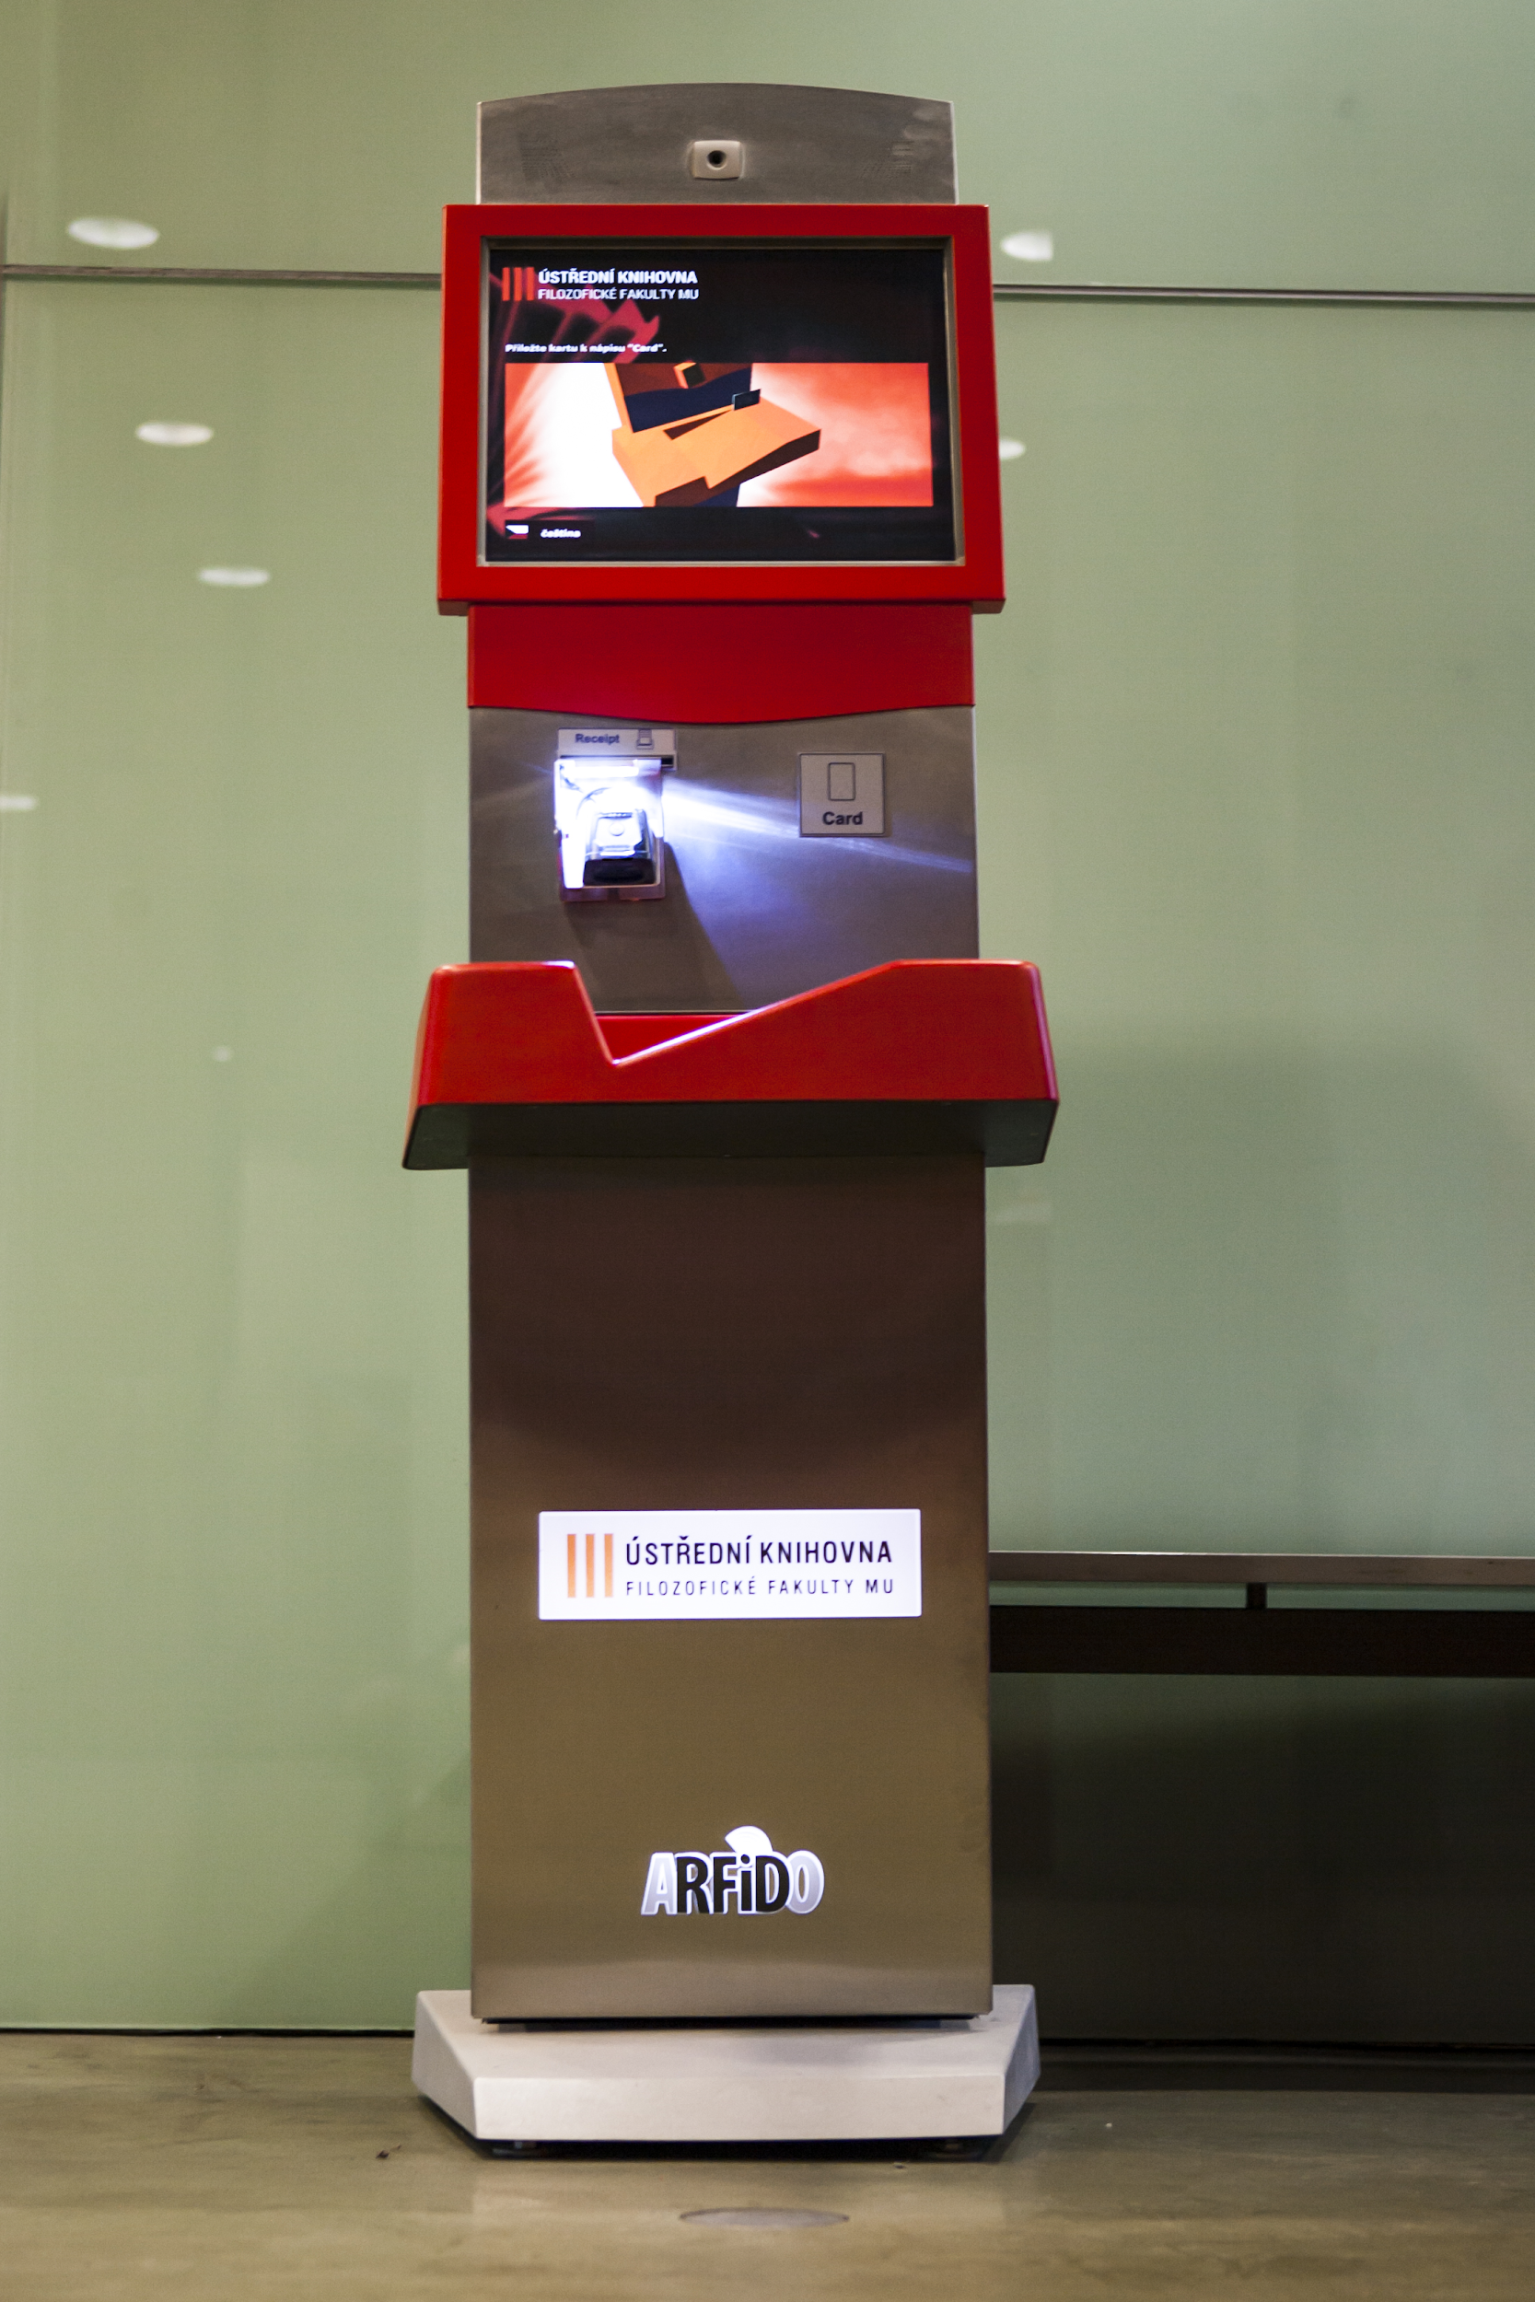
Výpůjční služby
jedna ze základních služeb knihovny
prezenční / absenční výpůjčky
sklad / volný výběr / dlouhodobá výpůjčka / katederní knihovny
samoobsluha / výpůjční pult
knihy / časopisy / deskové hry / mobilní skříňky

Slide 4
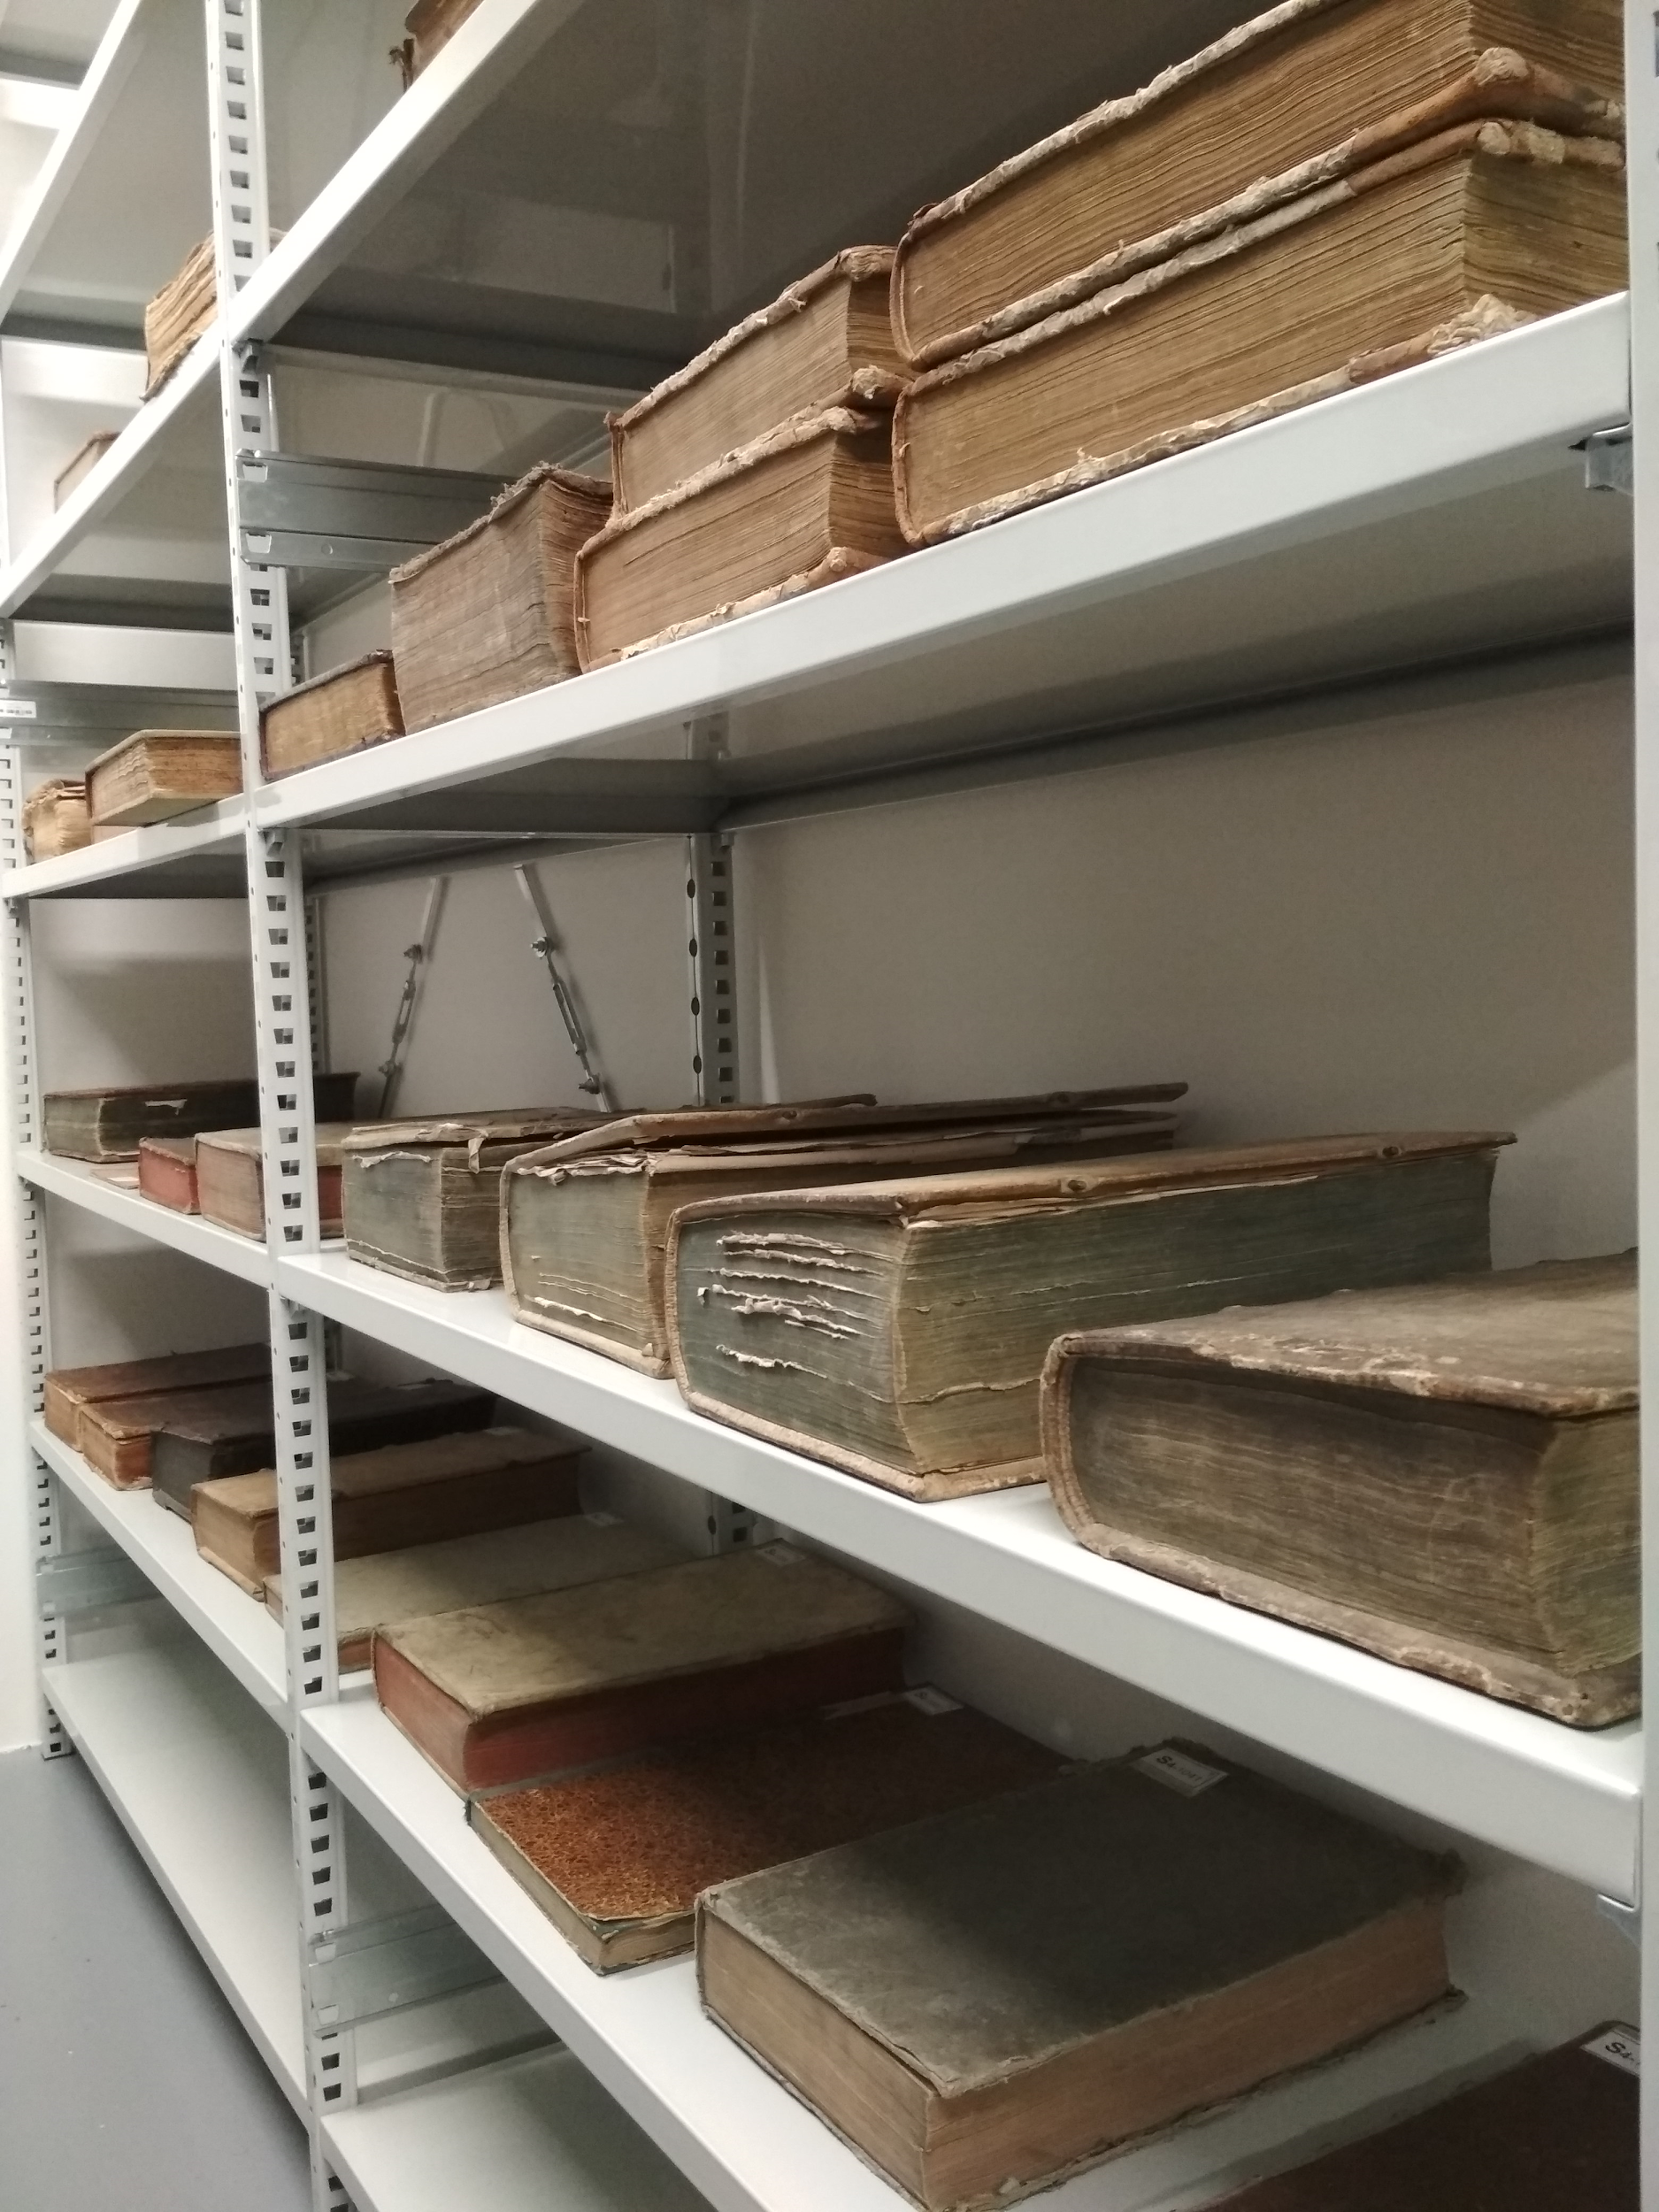
Staré tisky
péče
odplísnění
drobné opravy
zajištění větších oprav
exkurze
prostor pro výzkum

Slide 5
Registrace
část fondu (VV) a prostory ÚK jsou přístupné i bez registrace
nutná pro půjčování
online (INET, pro všechny knihovny MUNI)
osobně u Výpůjčního a registračního pultu v přízemí (jenom pro FF MU)
prokázání totožnosti a příslušnosti k MUNI (ISIC, karta zaměstnance, Karta absolventa, SAPMU), veřejnost za poplatek a s omezením
vyplnění registračního formuláře
vložení údajů do systému Aleph (některé základní údaje systém čerpá z ISu)

Slide 6
Půjčování
vyřizování přes modul Alephu (Circulation) anebo tzv. Výpůjčák (na míru upravené rozhraní pro půjčování)
volný výběr
kniha -> nahrání karty (čipu) -> naskenování čárového kódu jednotky -> podpis
sklad
žádost přes katalog -> žádanka -> vyhledání ve skladu -> výtah -> vyřízení žádosti
Katederní knihovny mají vlastní systém půjčování!

Slide 7
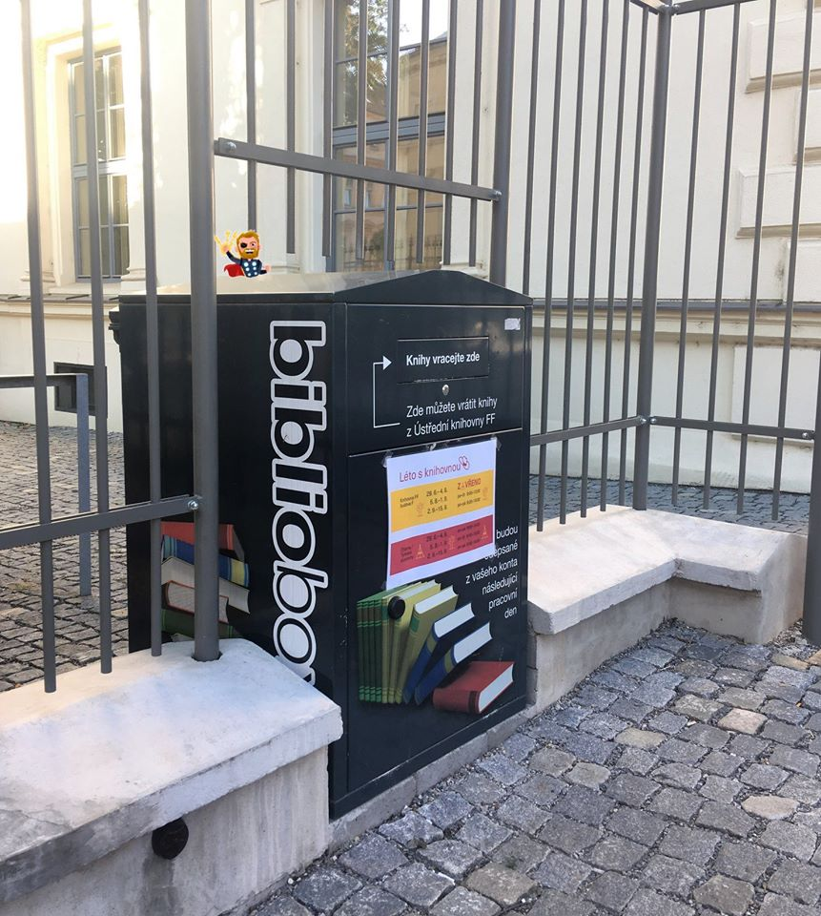
Prodlužování / vracení
prodloužení v katalogu / e-mailem / telefonem
překročení výpůjční lhůty = poplatek z prodlení (hotovost / karta / SUPO / převod)
vracení osobně / bibliobox
automatické odečtení z účtu po načtení čárového kódu

Slide 8
Meziknihovní výpůjční služba (MVS)
zajištění zdrojů z jiné knihovny
v rámci ČR
mimo Brno
knihy a články
dvě úrovně
objednávky pro registrované uživatele ÚK FF MU
objednávky jiných knihoven z fondu ÚK FF MU
mezinárodní žádosti vyřizuje MZK

Slide 9
Žádosti od uživatelů
Formulář na webu knihovny
Ověření dostupnosti
Vyřízení žádosti knihovnou
1
3
5
2
4
6
Zaevidování požadavku
Odeslání žádosti do knihovny
Obdržení dokumentu

Slide 10
Podmínky půjčení
Výpůjční lhůtu stanovuje půjčující knihovna.
Získané dokumenty půjčujeme výhradně prezenčně.
Uživatel obdrží originál dokumentu nebo kopii. Šíření dokumentu elektronickou cestou je v rozporu s AZ!
MVS je povinná služba a je zdarma. ALE
knihovny si můžou účtovat poplatky za poštovné a balné,
pokud je požadavek vyřízen formou kopie, knihovny si můžou účtovat poplatky za zhotovení kopie.

Slide 11
Žádosti od knihoven
Formulář na webu knihovny / e-mail
Zaevidování požadavku
1
3
2
4
Dohledání signatury a lokace
Odeslání požadovaného dokumentu

Slide 12
Nejčastější žadatelé
Národní knihovna
knihovny jiných VŠ a akademických pracovišť
vědecké knihovny
městské a obecní knihovny
knihovny nemocnic a jiných zdravotních zařízení
uměnovědné knihovny
archivy

Slide 13
Další činnosti
péče o fond
obalování knih
oprava / lepení
vyřizování dlouhodobých výpůjček
evidence / komunikace se žadatelem / žádosti o výpůjčku

Slide 14
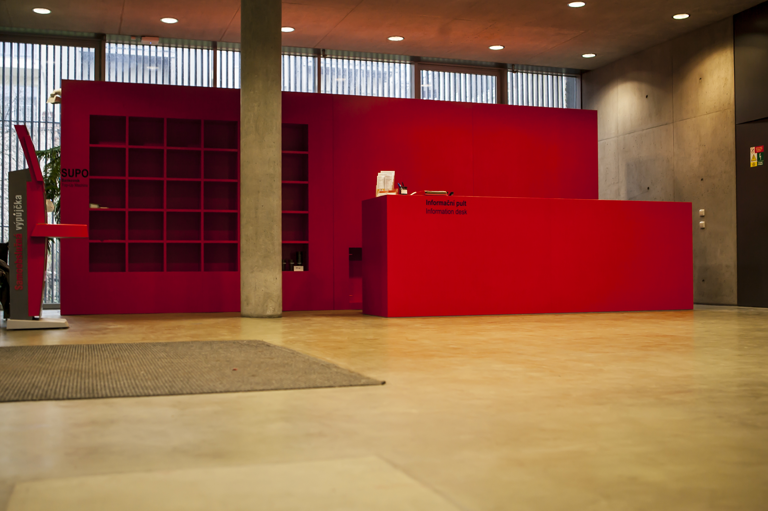

Slide 15
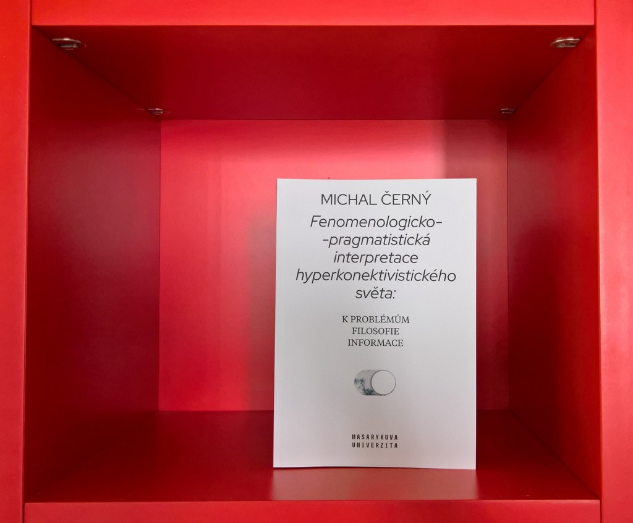

Slide 16
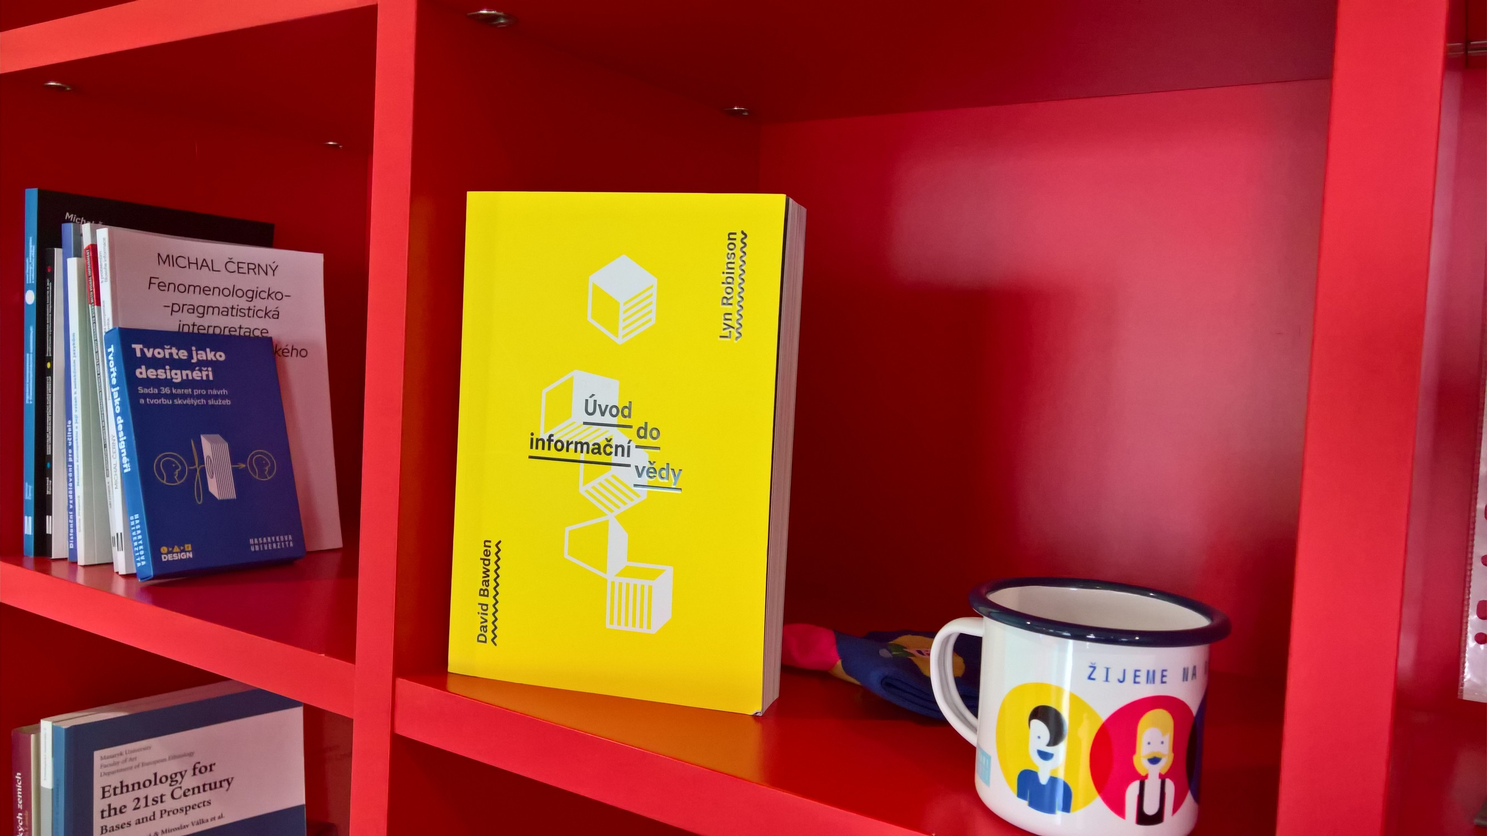

Slide 17
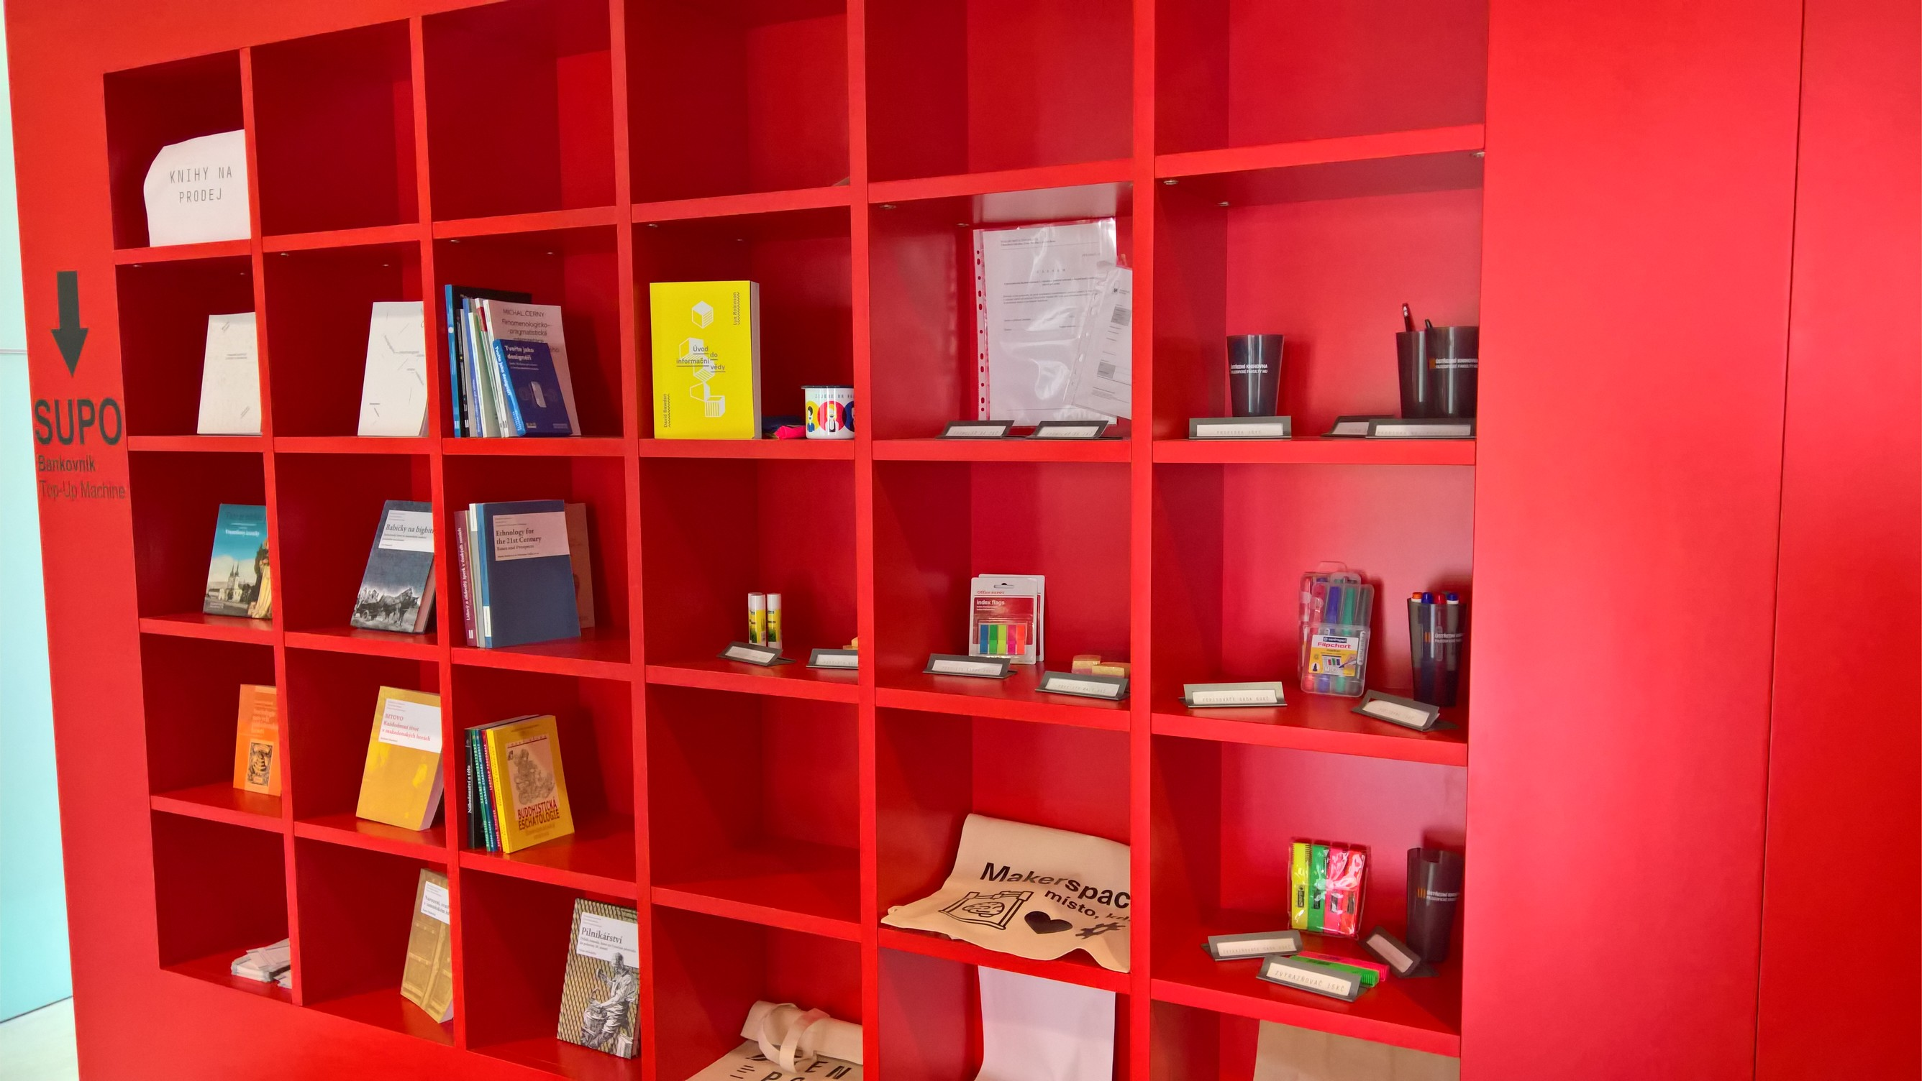

Slide 18
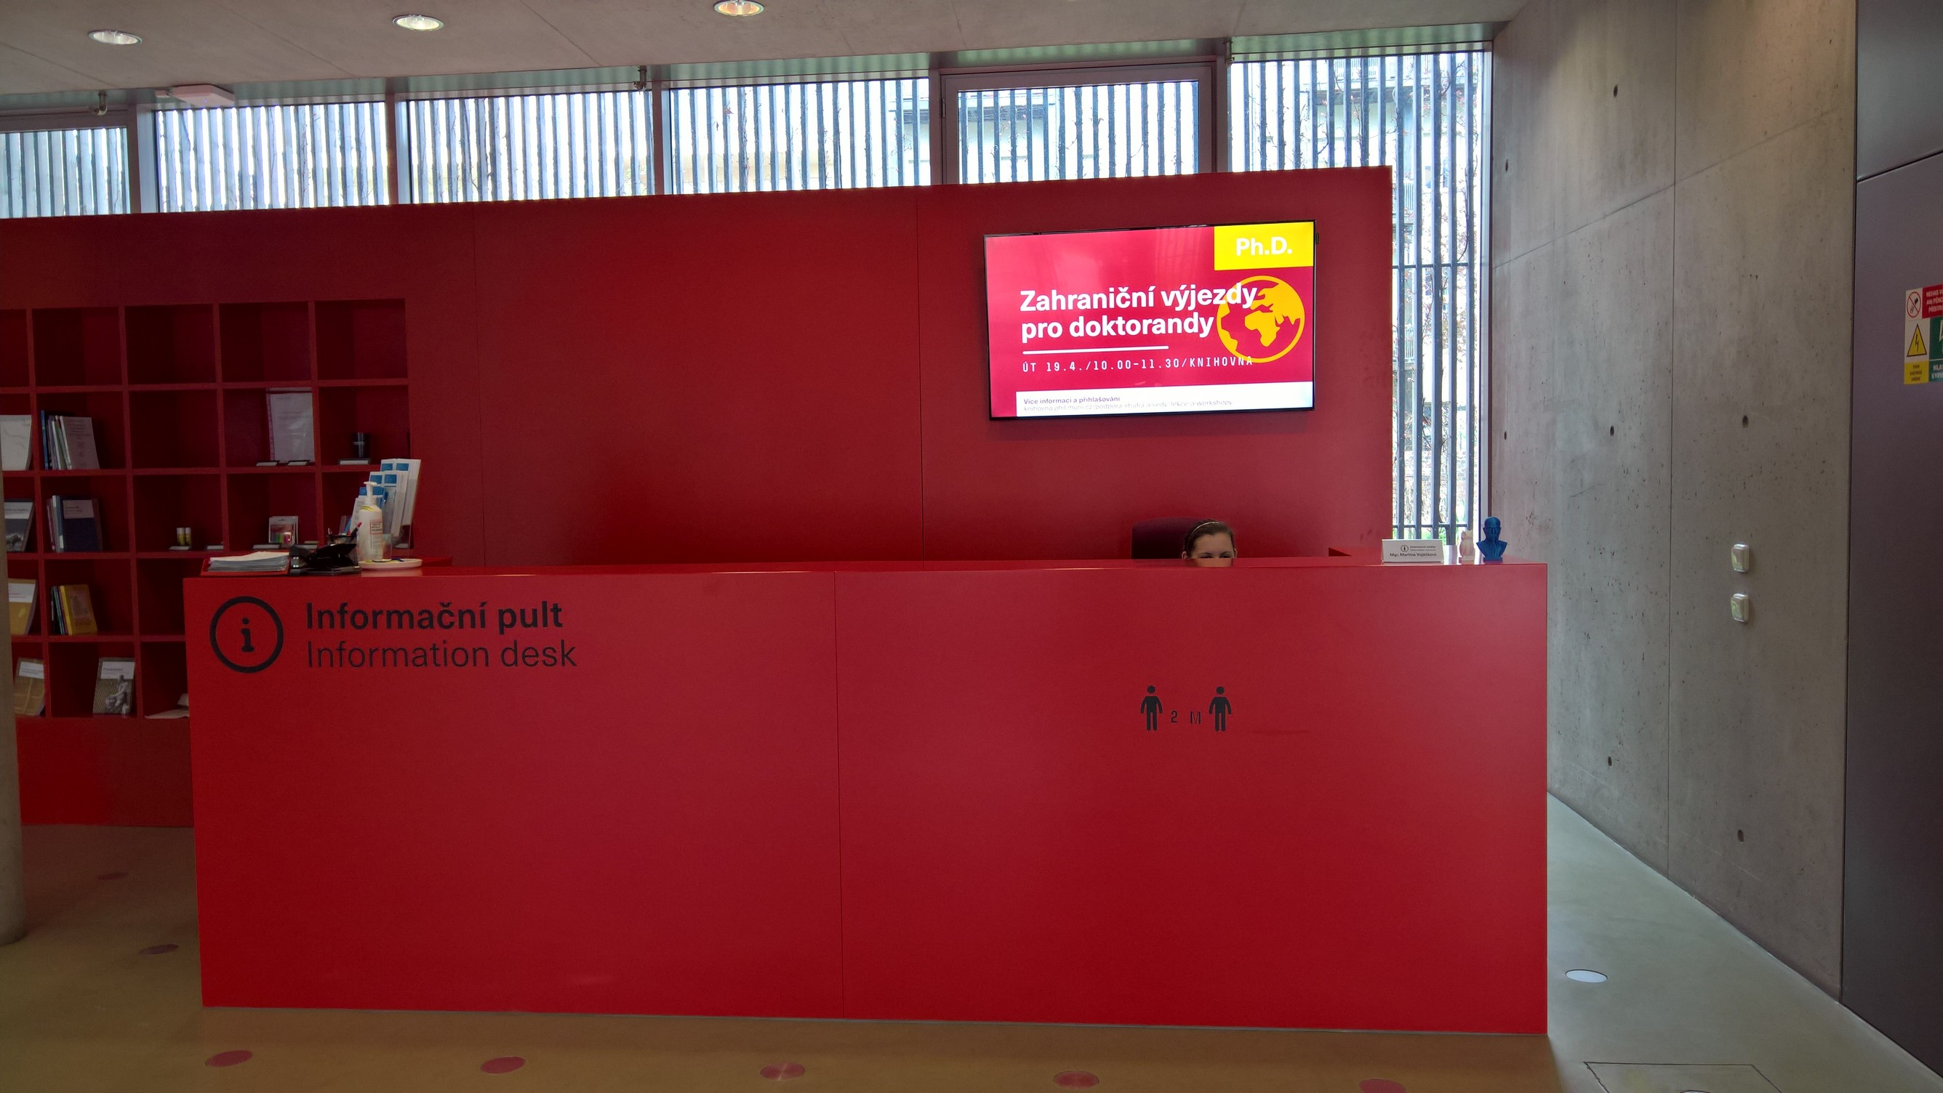

Slide 19
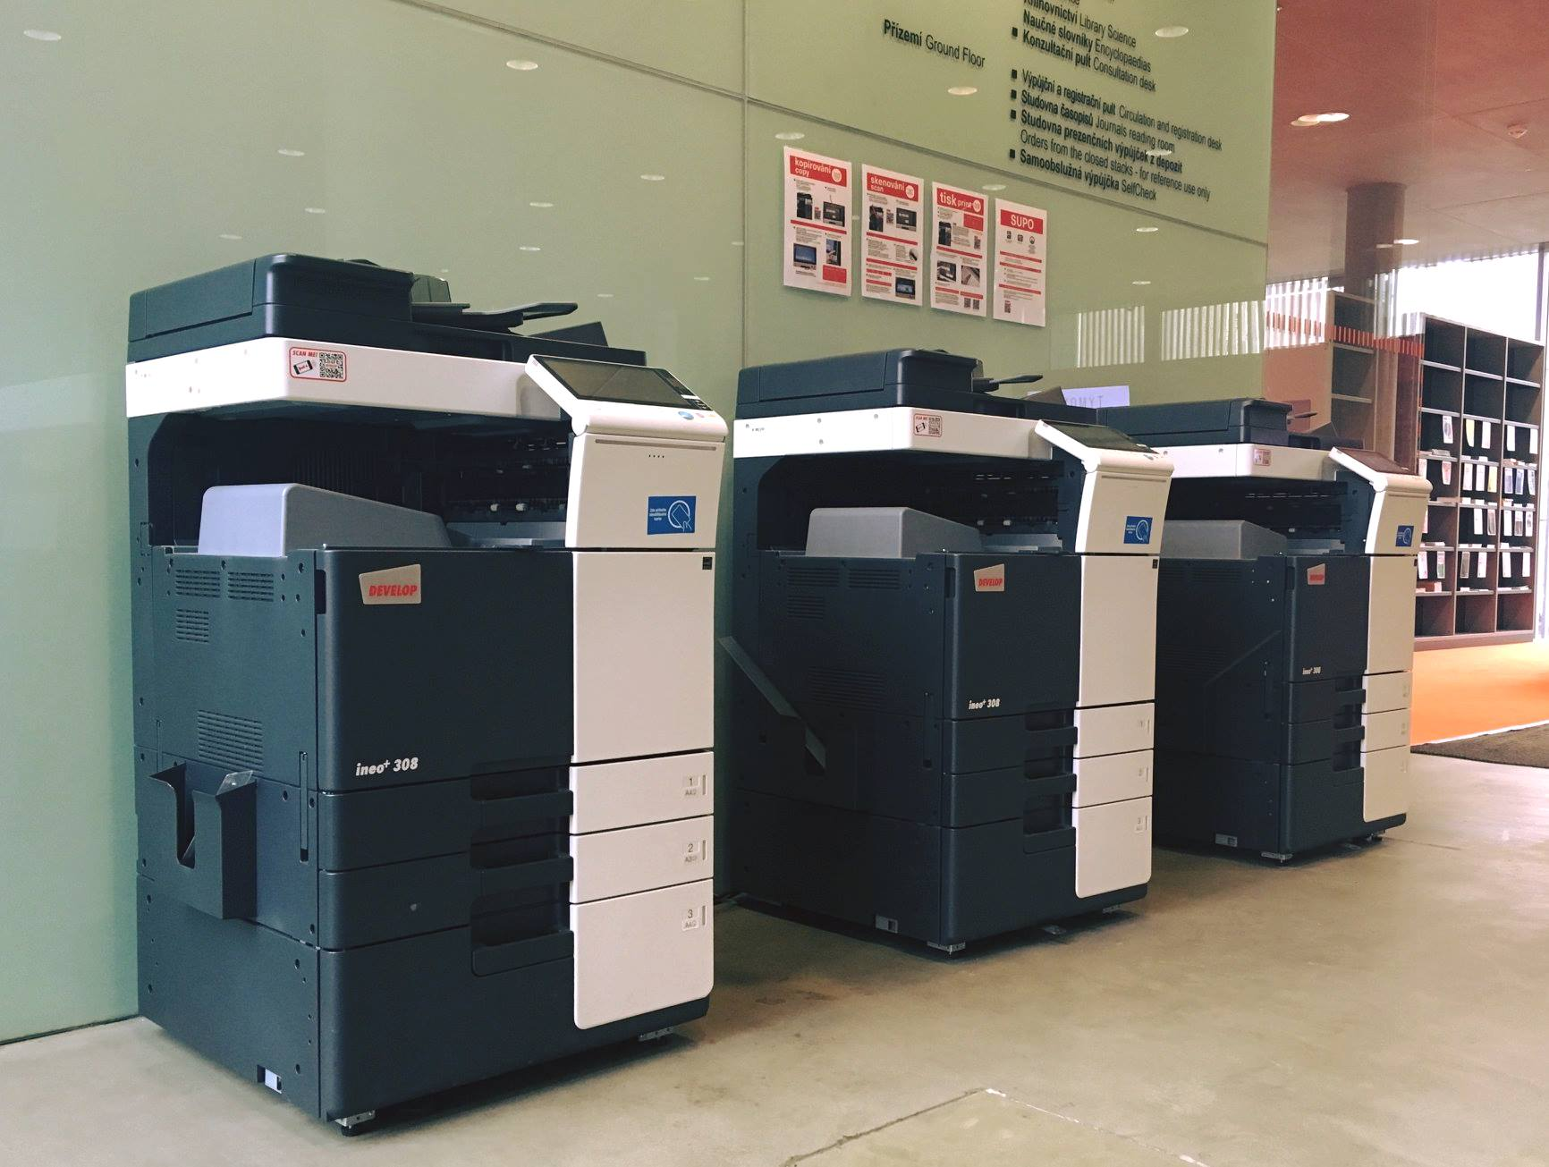
Reprografické služby
obsluha a první pomoc u kopírek
vazba
kroužková / kovová / termo
skenování publikací
elektronické kopie dokumentů
xerokopie na vyžádání (s vazbou / bez)
formulář -> sken -> tisk -> e-mail o vyřízení -> platba

Slide 20
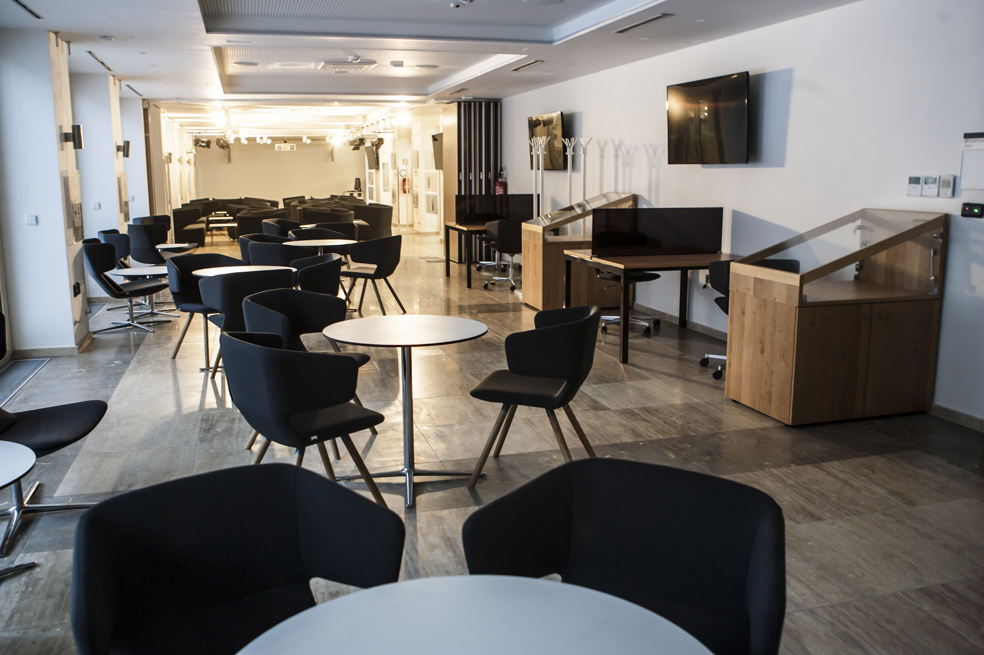
Další činnosti
prodej kancelářských pomůcek
prodej publikací pracovišť
výdej a sběr ztrát a nálezů
monitorování stavu Čítárny a Týmových studoven

Slide 22
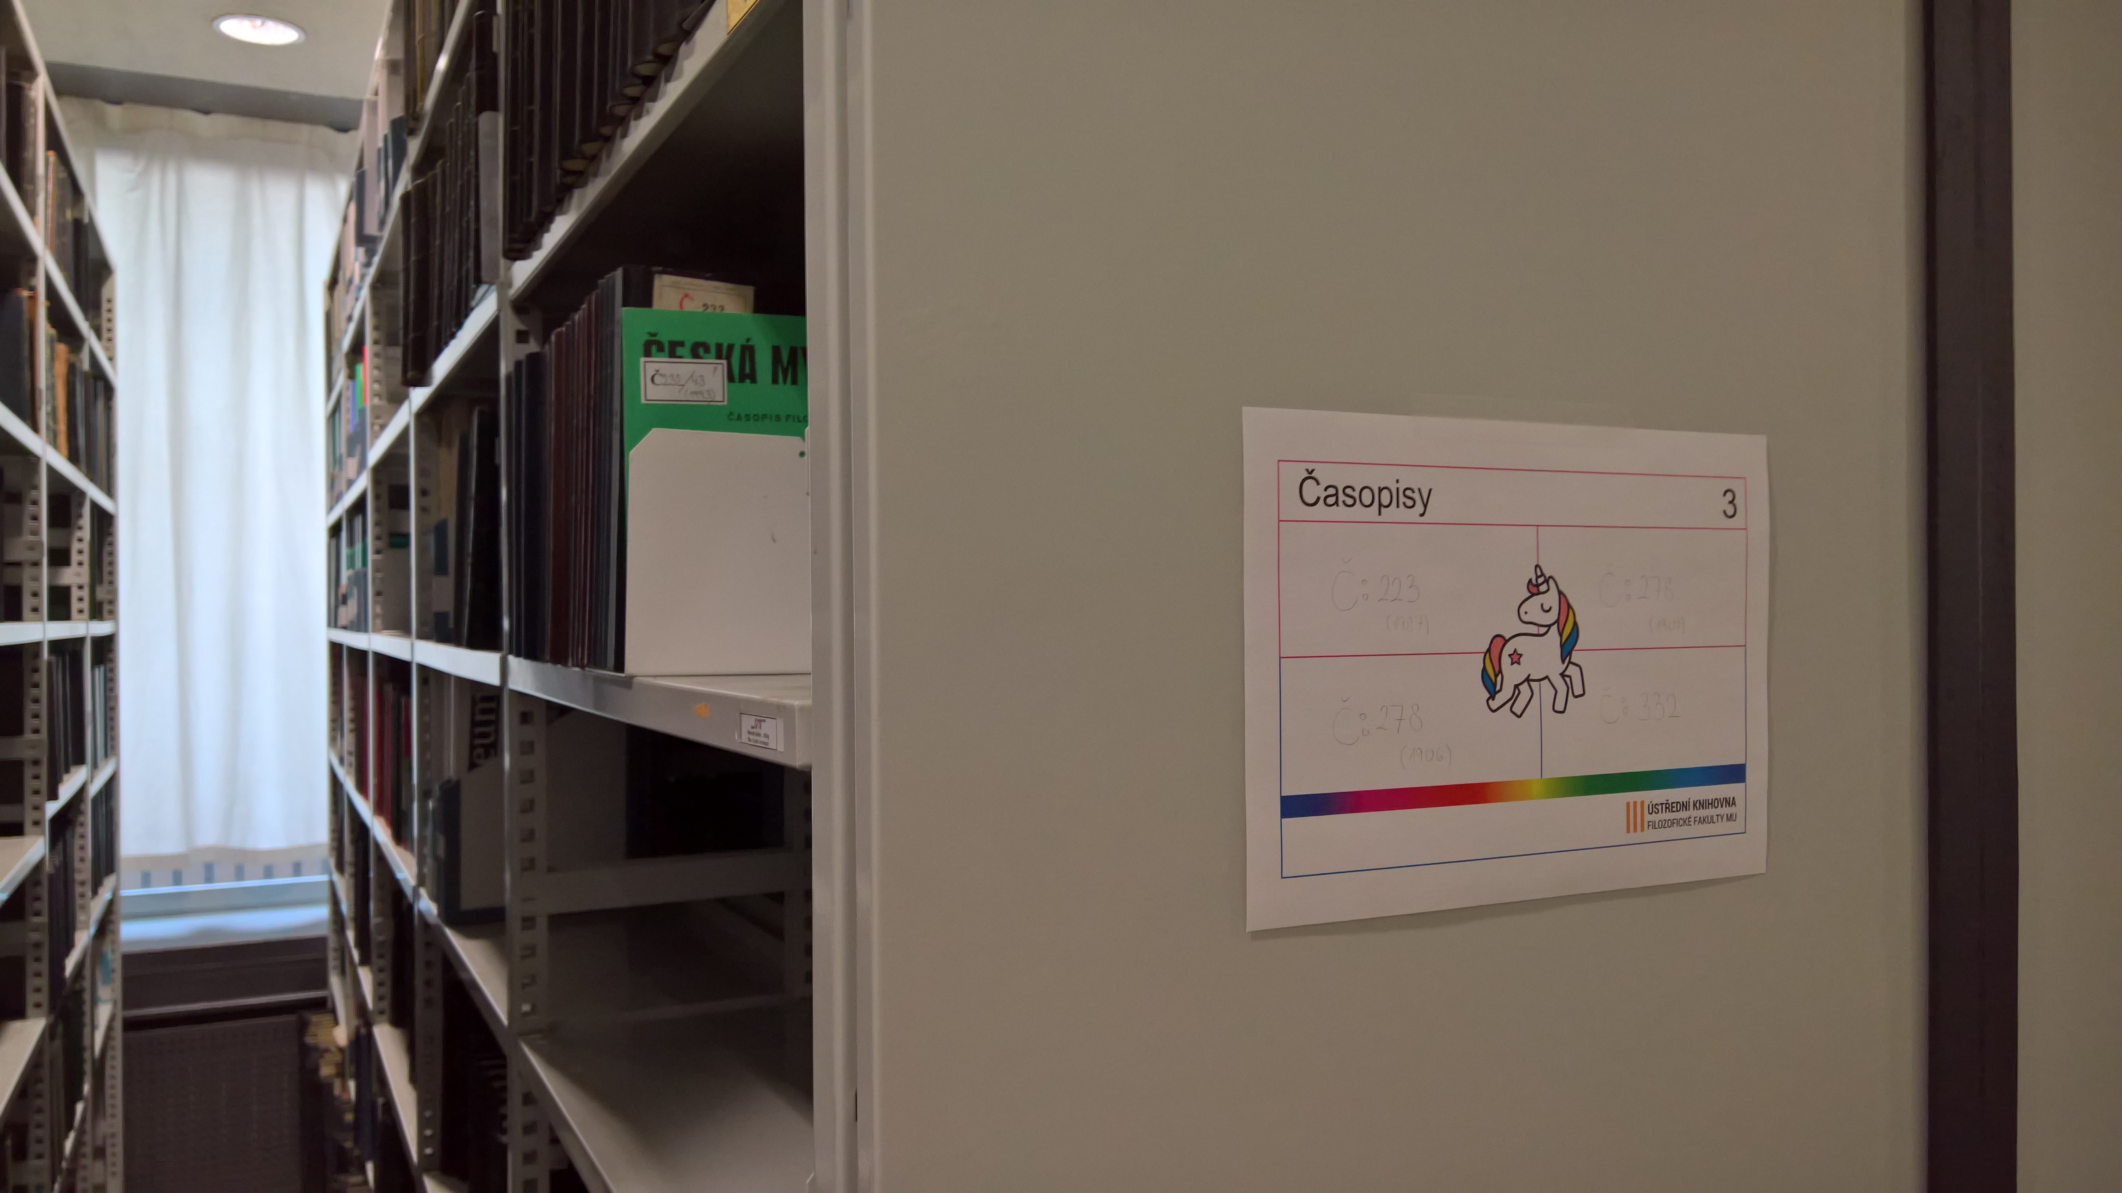

Slide 23
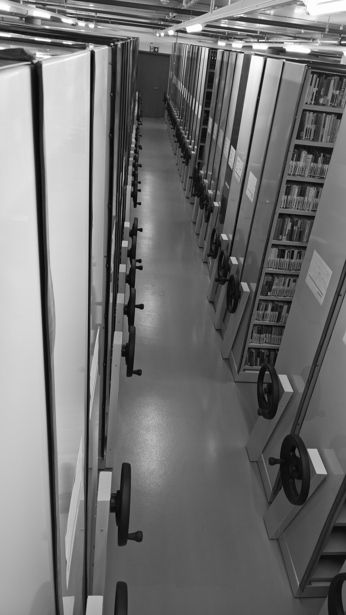

Slide 24
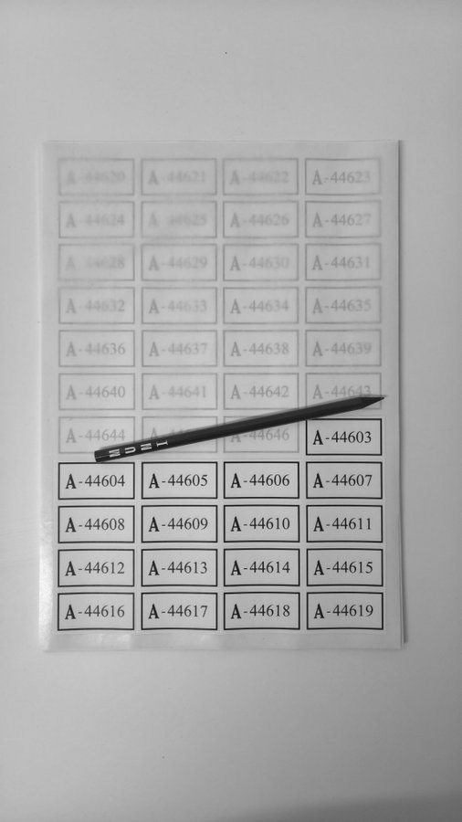

Slide 25
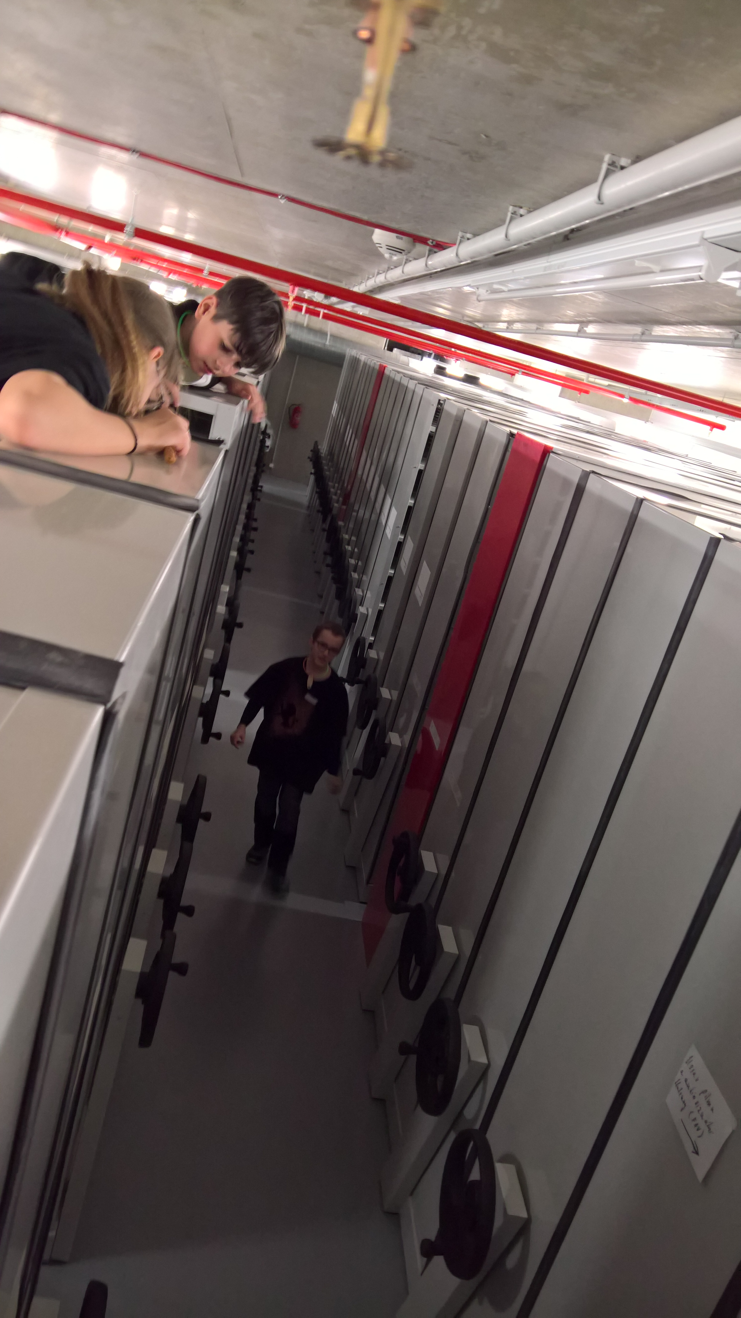

Slide 26
Sklad
vyřizování žádanek
žádost přes katalog -> žádanka -> vyhledání ve skladu -> odeslání výtahem
práce s fondem
signaturování knih a časopisu (staré výtisky)
interní služby
vyřizování pošty (podatelna FF)
vybírání Biblioboxu
příprava a zavírání Týmových studoven a Čítárny
údržba kuchyněk
malé opravy a manuální práce

Slide 27
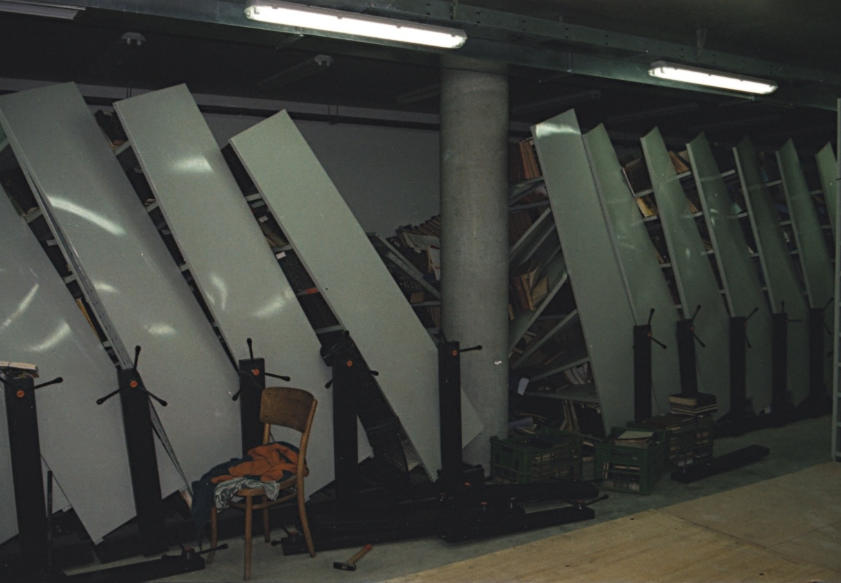
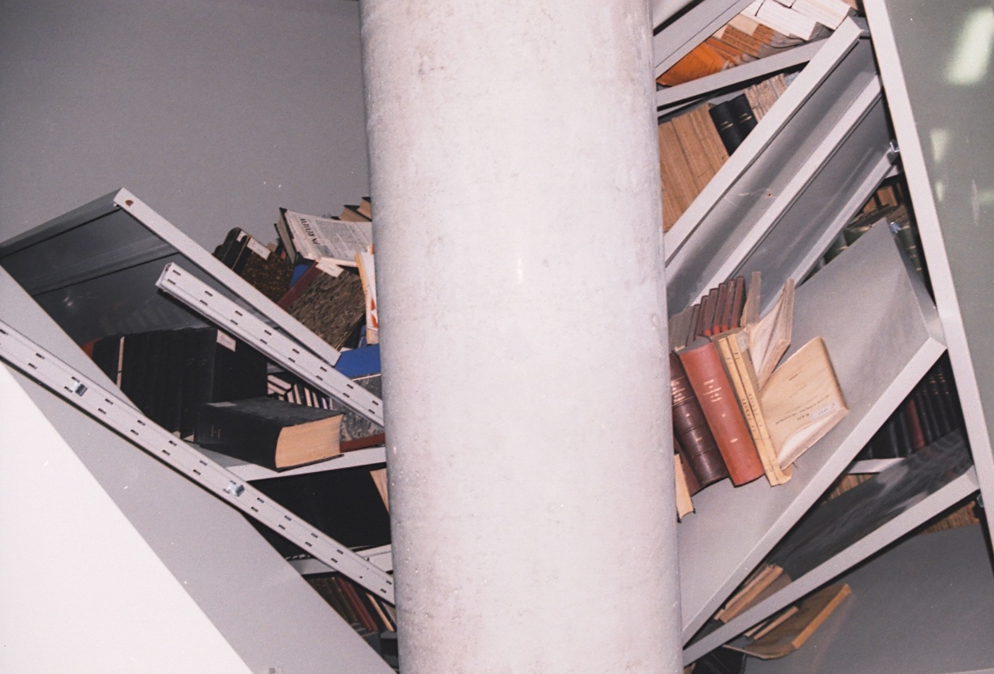

Slide 28
Děkujeme za pozornost
:)
Dotazy ke zmíněným službám pište případně pod tuto událost do MS Teams ISKB16 Referenční a informační služby 1

